Slide 1



Bài 66 Tiết 3
Bài 66 Tiết 3

Slide 2
Hôm nay chúng ta sẽ cùng nhau xuống dưới đáy đại dương để cùng nhau thám hiểm những điều bí ẩn và tuyệt đẹp ở dưới đó nhé! Rất nhiều điều thú vị đang chờ đón chúng ta!

Slide 3


Xin chào Các bạn nhỏ! Tớ là Cá Heo Xanh. Chào mừng các bạn đã đến với đại dương bao la của chúng tớ. Và giờ đây hãy đến với thử thách đầu tiên trong hành trình này nhé!

Slide 4
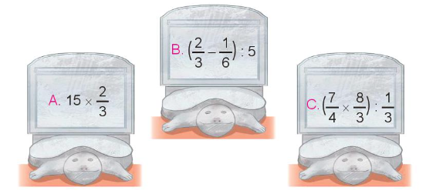

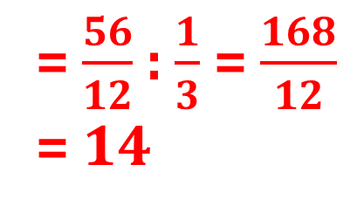
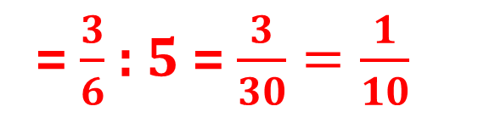

1
Chọn câu trả lời đúng.
Biểu thức nào sau đây có giá trị lớn nhất?
= $\frac{30}{10}$ = 10
= $\frac{56}{12}$ : $\frac{1}{3}$ = $\frac{168}{12}$ = 14
= $\frac{3}{6}$ : 5 = $\frac{3}{30}=\frac{1}{10}$

Slide 5

Chúc mừng các bạn đã vượt qua thử thách đầu tiên. Tớ là Bạch tuộc Hồng. Hãy cùng tớ đến với thử thách tiếp theo nhé!

Slide 6
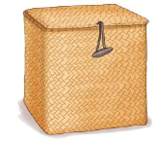
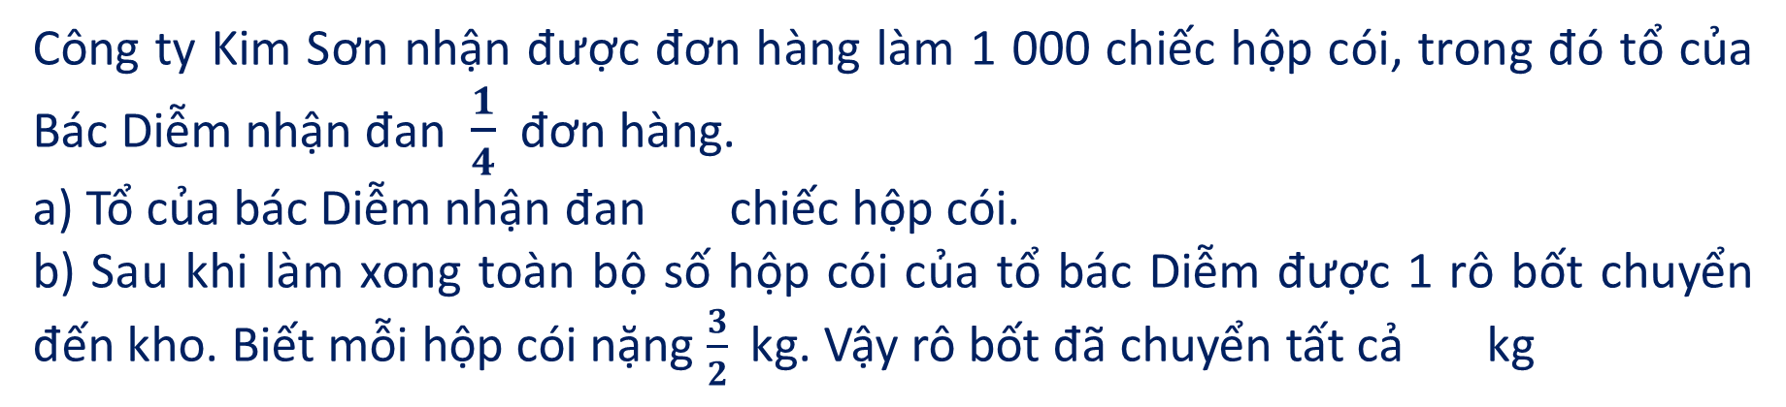
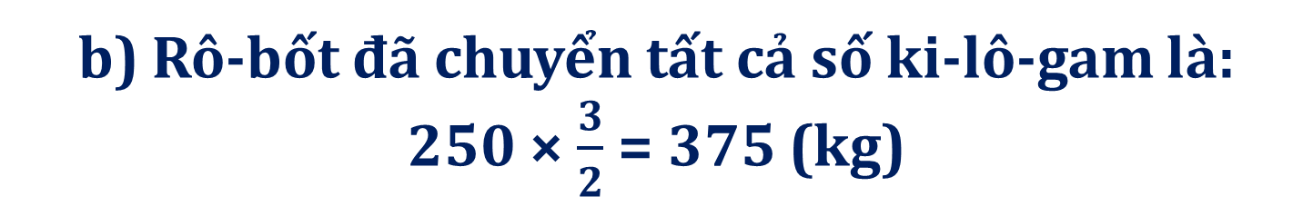
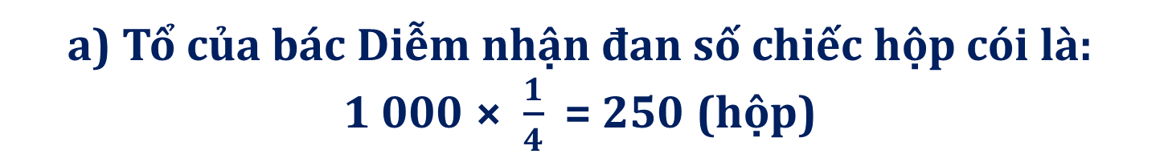
2
Số?
Công ty Kim Sơn nhận được đơn hàng làm 1 000 chiếc hộp cói, trong đó tổ của Bác Diễm nhận đan $\frac{1}{4}$ đơn hàng.
a) Tổ của bác Diễm nhận đan chiếc hộp cói.
b) Sau khi làm xong toàn bộ số hộp cói của tổ bác Diễm được 1 rô bốt chuyển đến kho. Biết mỗi hộp cói nặng $\frac{3}{2}$ kg. Vậy rô bốt đã chuyển tất cả kg
?
?
a) Tổ của bác Diễm nhận đan số chiếc hộp cói là:
1 000 × $\frac{1}{4}$ = 250 (hộp)
b) Rô-bốt đã chuyển tất cả số ki-lô-gam là:
250 × $\frac{3}{2}$= 375 (kg)
Đáp số: a) 250 hộp
b) 375 kg

Slide 7

Chúc mừng các bạn đã vượt qua thử thách thứ hai. Tớ là Sao biển, tớ cũng có một thử thách cho các cậu nè!

Slide 8
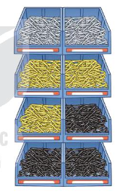
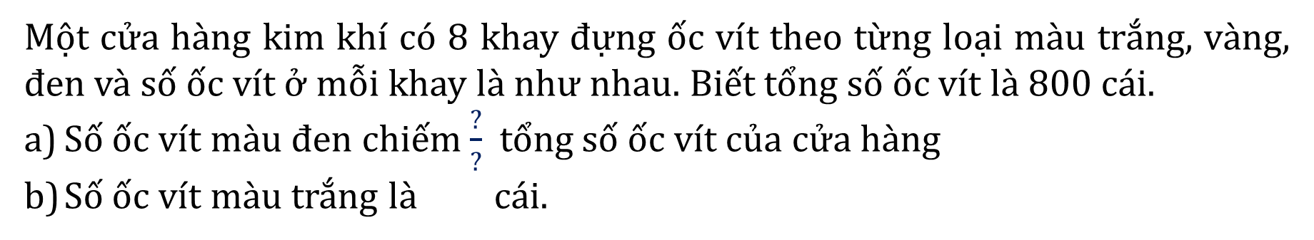
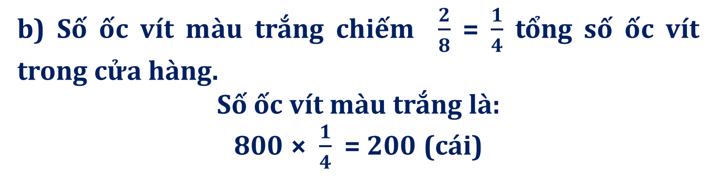
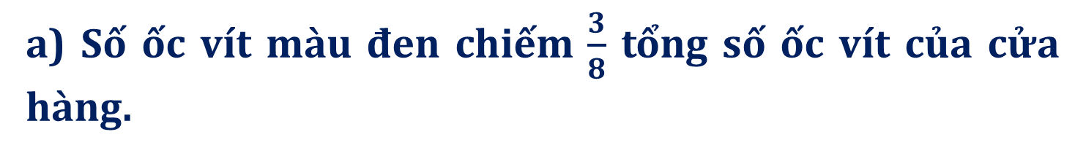
3
Số?
Một cửa hàng kim khí có 8 khay đựng ốc vít theo từng loại màu trắng, vàng, đen và số ốc vít ở mỗi khay là như nhau. Biết tổng số ốc vít là 800 cái.
Số ốc vít màu đen chiếm $\frac{?}{?}$ tổng số ốc vít của cửa hàng
Số ốc vít màu trắng là cái.
?
a) Số ốc vít màu đen chiếm $\frac{3}{8}$ tổng số ốc vít của cửa hàng.
b) Số ốc vít màu trắng chiếm $\frac{2}{8}$ = $\frac{1}{4}$ tổng số ốc vít trong cửa hàng.
Số ốc vít màu trắng là:
800 × $\frac{1}{4}$ = 200 (cái)

Slide 9

Chúc mừng các bạn đã vượt qua thử thách thứ baTớ là cá heo, tớ cũng có một thử thách cho các cậu nè!

Slide 10
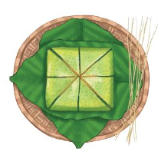
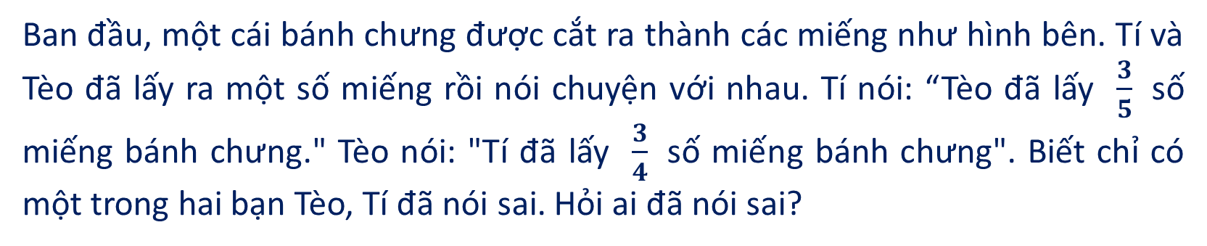
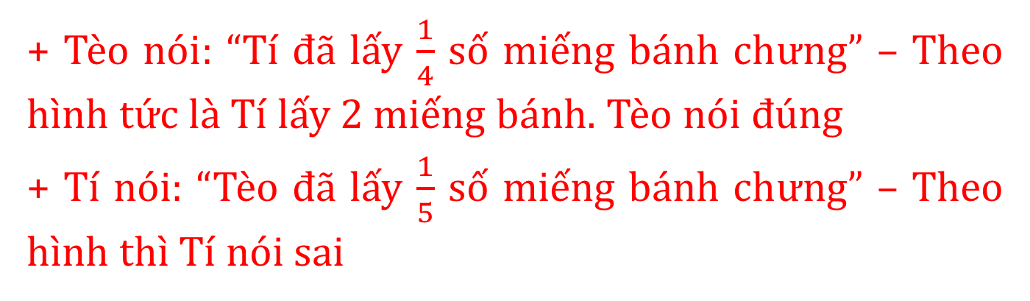
4
Ban đầu, một cái bánh chưng được cắt ra thành các miếng như hình bên. Tí và Tèo đã lấy ra một số miếng rồi nói chuyện với nhau. Tí nói: “Tèo đã lấy $\frac{3}{5}$ số miếng bánh chưng." Tèo nói: "Tí đã lấy $\frac{3}{4}$ số miếng bánh chưng". Biết chỉ có một trong hai bạn Tèo, Tí đã nói sai. Hỏi ai đã nói sai?
+ Tèo nói: “Tí đã lấy $\frac{1}{4}$ số miếng bánh chưng” – Theo hình tức là Tí lấy 2 miếng bánh. Tèo nói đúng
+ Tí nói: “Tèo đã lấy $\frac{1}{5}$ số miếng bánh chưng” – Theo hình thì Tí nói sai

